Slide 1
Voltio-Cambio
Notes:
tfuytghnjkdcfvgbhnj

Slide 2



Facilidad o necesidad?

Slide 3
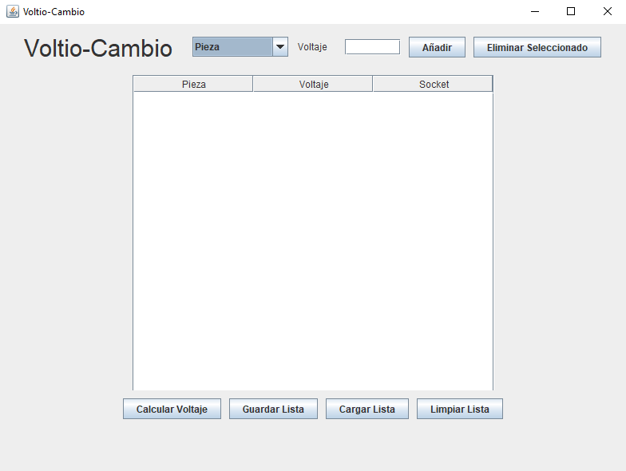
Nuestra Solucion

Slide 4
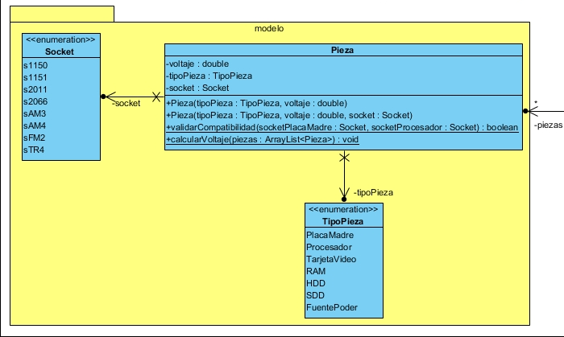

Nuestro Diseño

Slide 5
Nuestro Diseño

Slide 6

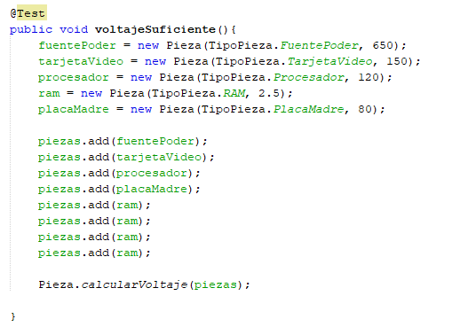
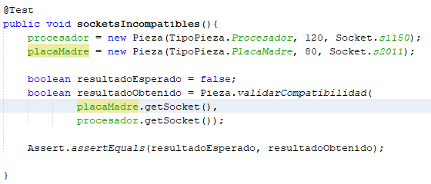
Nuestras pruebas realizadas

Slide 7
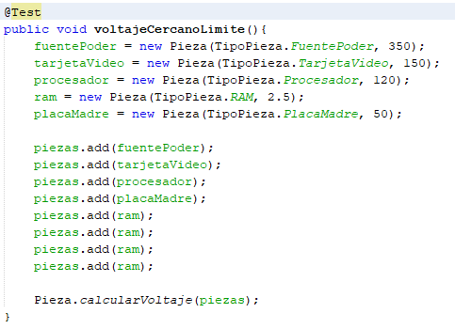
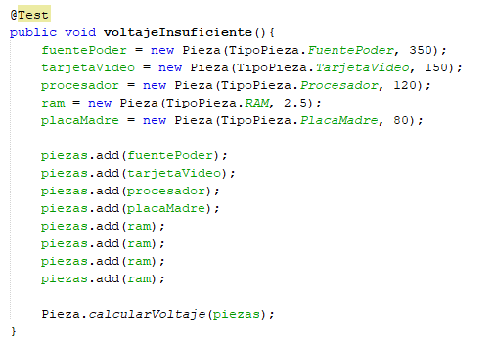
Nuestras pruebas realizadas

Slide 8
Nuestras Fortalezas
Facil uso
Ventana Amigable
Calculos rapidos

Slide 9
Nuestras debilidades
Codigo poco adaptable a cambio en piezas y adicion de nuevas.
Uso limitado solo a medicion de voltaje y compatibilidad.

Slide 10
En resumen:

